Slide 1
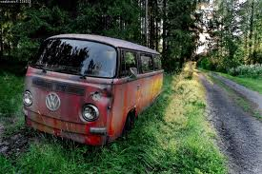
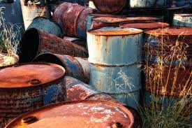

Ongelmajätteet ja niiden käsittely

Slide 2
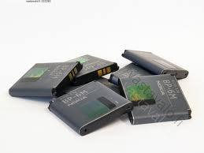
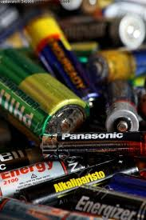
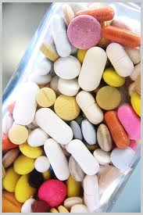
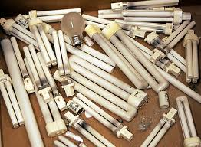
Mikä ongelmajäte on
Ongelmajäte on jätelaissa määritelty jätteeksi, joka kemiallisen tai muun ominaisuutensa takia voi aiheuttaa erityistä vaaraa tai haittaa terveydelle tai ympäristölle.
Ongelmajäte on jäte, jolla on jokin vaarallinen ominaisuus. Se voi olla esimerkiksi räjähtävä, syttyvä, myrkyllinen tai muuten vaarallinen ympäristölle.
Tuote on ongelmajätettä, jos se on merkitty varoitusmerkillä tai varoituslausekkeella (R-lauseke).
Kaikissa ympäristölle tai terveydelle haitallisissa aineissa ei kuitenkaan ole varoittavaa merkintää.
  Tällaisia ongelmajätteitä ovat muun muassa lääkkeet, loisteputket, akut, paristot, käytetyt maalausvälineet, liimat, hartsit, asbesti ja öljynsuodattimet.

Slide 3




Uudet ongelmajätemerkit
Uudet ongelmajätemerkit:
  Syövyttävät aineet,vakavan silmävaurion vaaraa aiheuttavat aineet
  Ympäristölle vaaralliset aineet
  paineenalaiset kaasut, nesteytetyt kaasut
  Räjähdysvaaraa aiheuttavat aineet

Slide 4





Uudet ongelmajätemerkit
  Helposti syttyvät aineet
  Hapettavat aineet
  Elinvaurioita aiheuttavat, karsinogeeniset, mutageeniset ja lisääntymismyrkylliset aineet, hengitystieherkistäjät
  Akuutisti myrkylliset aineet
  Akuutisti myrkylliset aineet, iho-, silmä- ja hengitystie-ärsytystä aiheuttavat aineet, ihoherkistäjät

Slide 5
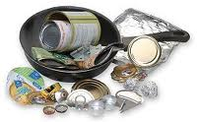
Ongelmajätelajit
Öljyt ja öljyiset jätteet kuten käytetty voiteluöljy ja hydrauliikkaöljy sekä erilaiset vesi- ja öljyseokset esimerkiksi öljynsuodattimet, kytkin- ja jarrunesteet, öljypakkaukset ja trasselit
romuakut ja akkunesteet (sisältävät raskasmetalleja ja akkuhappoa)
ladattavat pienoisakut ja raskasmetalliparistot
loisteputket ja lamput (myös pienloistelamput)
kovettumattomat maalit, lakat, liimat sekä näitä jätteitä sisältävät pakkaukset ja tarvikkeet, työvälineet ja massat
hartsit, ohenteet, liuottimet (kuten tärpätti, tinneri, asetoni), kyllästysaineet, puunsuoja-aineet
hapot ja emäkset esim. emäksiset pesuaineet, rikki-, suola-, etikka- ja muurahaishappo
torjunta- ja kasvinsuojeluaineet ja niiden pakkaukset
voimakkaat puhdistusaineet, desinfiointiaineet, maali- ja lakanpoistoaineet, valkaisuaineet, tahranpoistoaineet
lääkejätteet
erityisjätteet ja lietteet erikseen

Slide 6
Ongelmajätteen käsittely
Ongelmajätteet säilytetään asianmukaisesti erillään muista jätteistä.
Varastoinnin aikana tulee huomioida, että ongelmajätevarasto tai -tila on asianmukainen eli varasto on lukittu, varustettu katoksella ja että siellä ei ole viemäriä. Varastossa aineet, jotka eivät saa joutua kosketuksiin toistensa kanssa, tulee sijoittaa oikein vaaratilanteiden välttämiseksi.
Ongelmajäteastioissa tulee olla jätteen nimi, haltijan nimi, tieto jätteen sisältämistä vaarallisista aineista ja vaadittavat varoitusmerkinnät. Keräysastioina on hyvä käyttää sellaisia astioita, jotka soveltuvat myös kuljetukseen.
Jos yrityksen toiminnassa syntyy ongelmajätteitä, yrityksen tulee pitää kirjaa olemassa olevista ja eteenpäin luovutetuista ongelmajätteistä. Kirjanpidosta tulee selvitä ongelmajätteen laji, laatu, määrä ja jätteen alkuperä. Haitallisia ja vaarallisia aineita sisältävät tuotteet tulee merkitä varoitusmerkein .
Ongelmajätteitä ei tule säilyttää liian kauaa ja suositeltavaa on, että jätteet toimitetaan käsiteltäväksi riittävän usein. Näin minimoidaan ongelmajätteistä mahdollisesti aiheutuvat riskit.
Jätettä kuljettavalla yrityksellä tulee olla asianmukaiset luvat ja jätteen luovuttajan tulee varmistaa, että luvat ovat kunnossa. Jos jätteen kuljettajalla ei ole asianmukaisia lupia ongelmajätteen kuljetukseen, vastuu jätteestä on sen haltijalla.

Slide 7
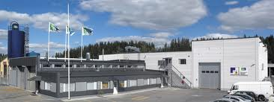
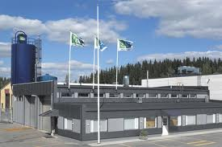
Ongelmajätteen käsittelylaitokset
Suomessa on useita ongelmajätteiden käsittelyyn ja hyödyntämiseen erikoistuneita yrityksiä. Merkittävin on valtion, kuntien ja teollisuuden yhdessä omistama valtakunnallinen ongelmajätelaitos Ekokem Oy Ab Riihimäellä.
Muut Suomessa sijaitsevat ongelmajätteiden vastaanottolaitokset ovat yleensä erikoistuneet vain joidenkin tiettyjen ongelmajätteiden käsittelyyn.

